Slide 1
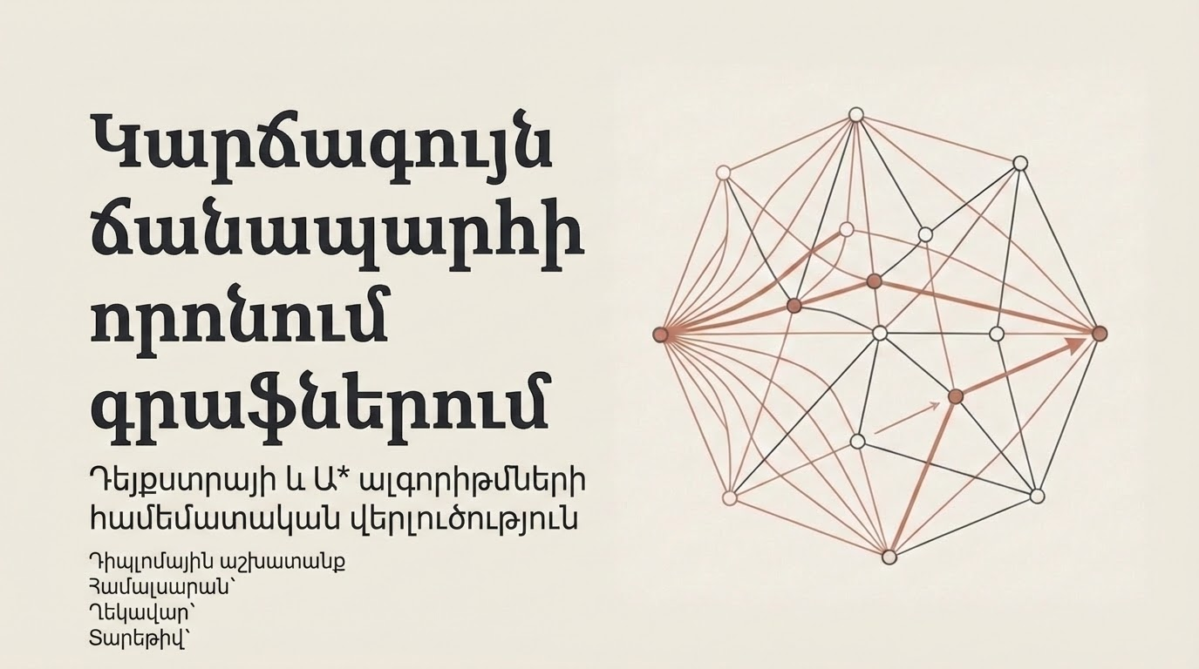
, ուսանող՝ Գրիգորյան Արսեն
ՀԱՊՀ
Ն․Բադալյան
2026

Slide 2
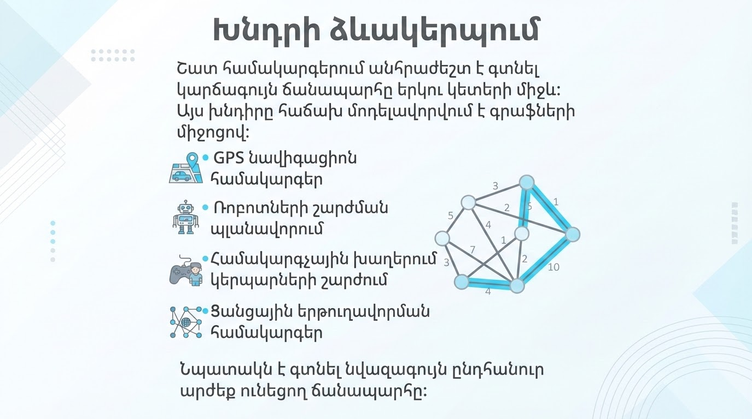

Slide 3
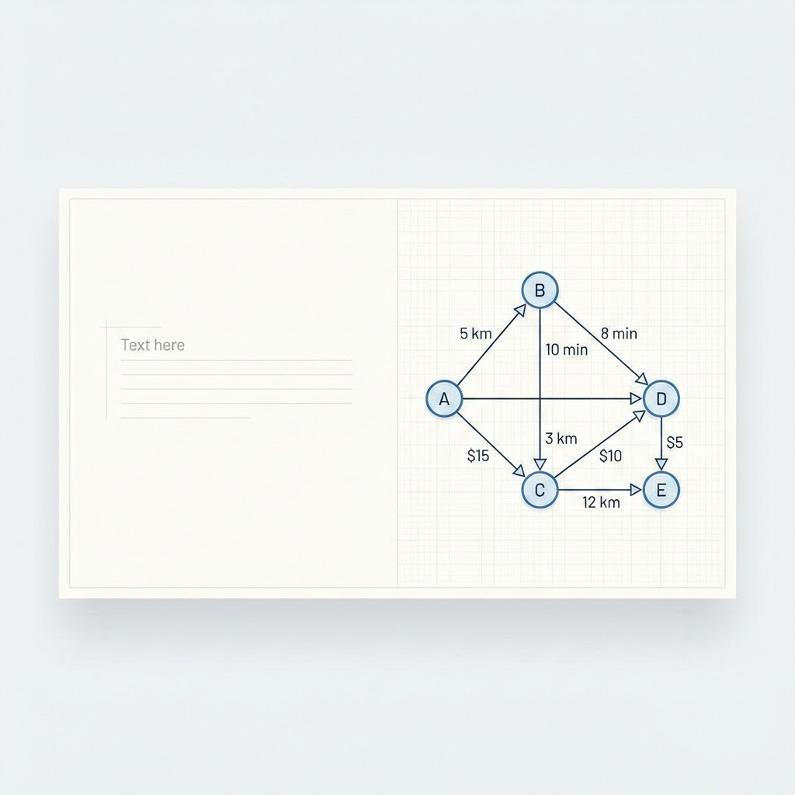
Գրաֆի մոդել
Գրաֆը բաղկացած է.
• գագաթներից (V)
• կողերից (E)
Յուրաքանչյուր կող կարող է ունենալ քաշ, որը ներկայացնում է.
• հեռավորություն
• ժամանակ
• կամ ծախս
Կարճագույն ճանապարհի խնդիրը պահանջում է գտնել այն ճանապարհը, որի ընդհանուր քաշը նվազագույն է։

Slide 4
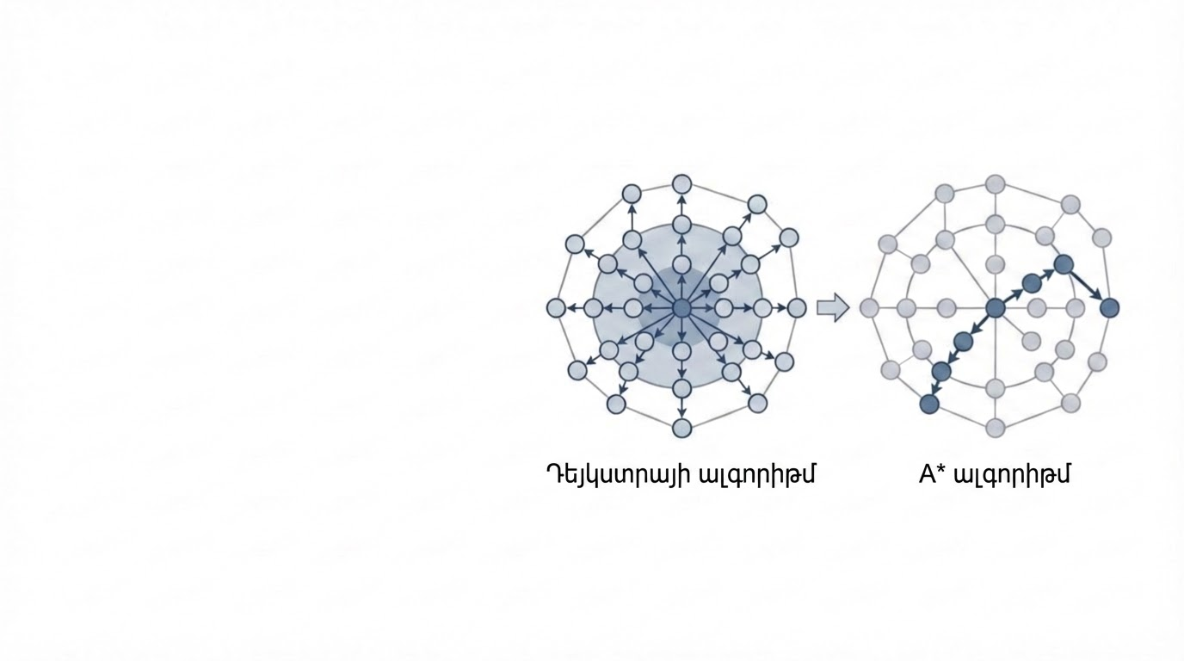
Կարճագույն ճանապարհի ալգորիթմներ
Գրաֆերում կարճագույն ճանապարհի որոնման համար գոյություն ունեն տարբեր ալգորիթմներ։
Այս աշխատանքի շրջանակում ուսումնասիրվել են.
• Դեյքստրայի ալգորիթմը
• Ա* ալգորիթմը
Նպատակն է հասկանալ դրանց աշխատանքի սկզբունքները և համեմատել արդյունավետությունը տարբեր իրավիճակներում։

Slide 5
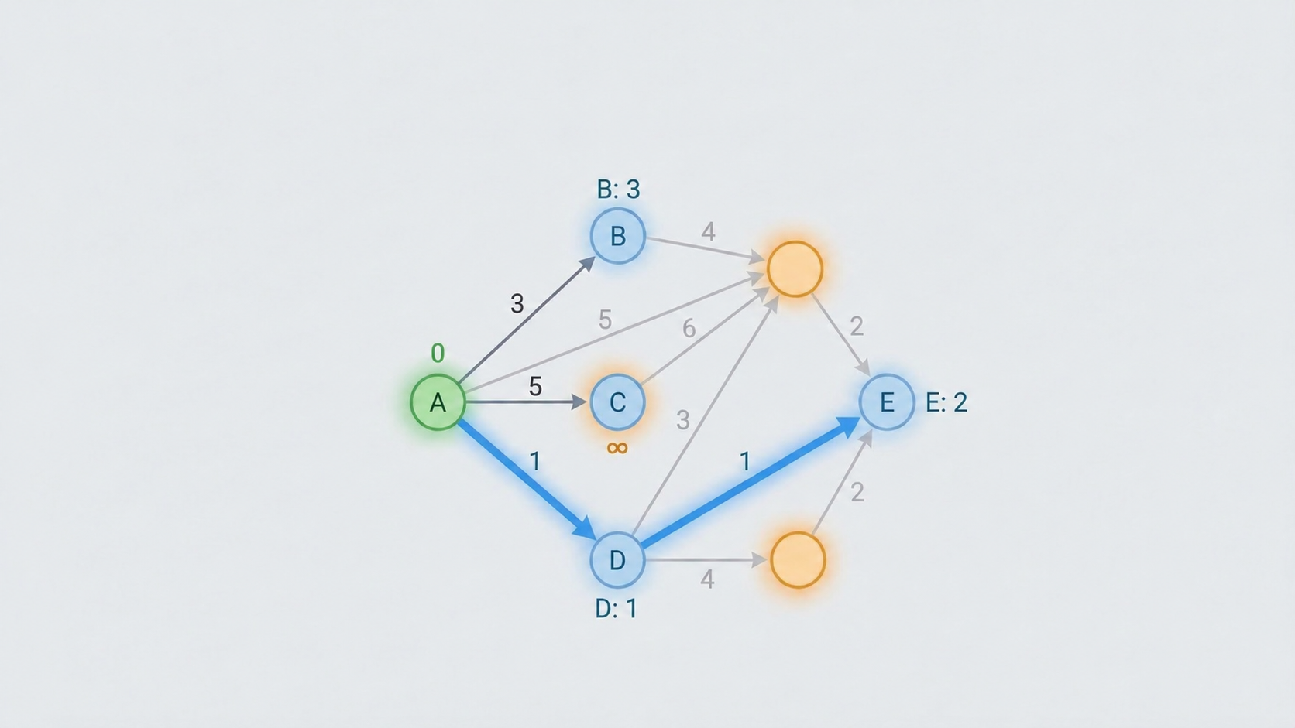
Դեյկստրայի Ալգորիթմ
Ալգորիթմի հիմնական գաղափարը.
• սկզբում ընտրվում է մեկնարկային գագաթը
• աստիճանաբար հաշվարկվում են հարևան գագաթների հեռավորությունները
• յուրաքանչյուր քայլում ընտրվում է նվազագույն հեռավորություն ունեցող դեռ չայցելված գագաթը
Ալգորիթմը երաշխավորում է օպտիմալ լուծում, եթե բոլոր կողերի քաշերը ոչ բացասական են։

Slide 6
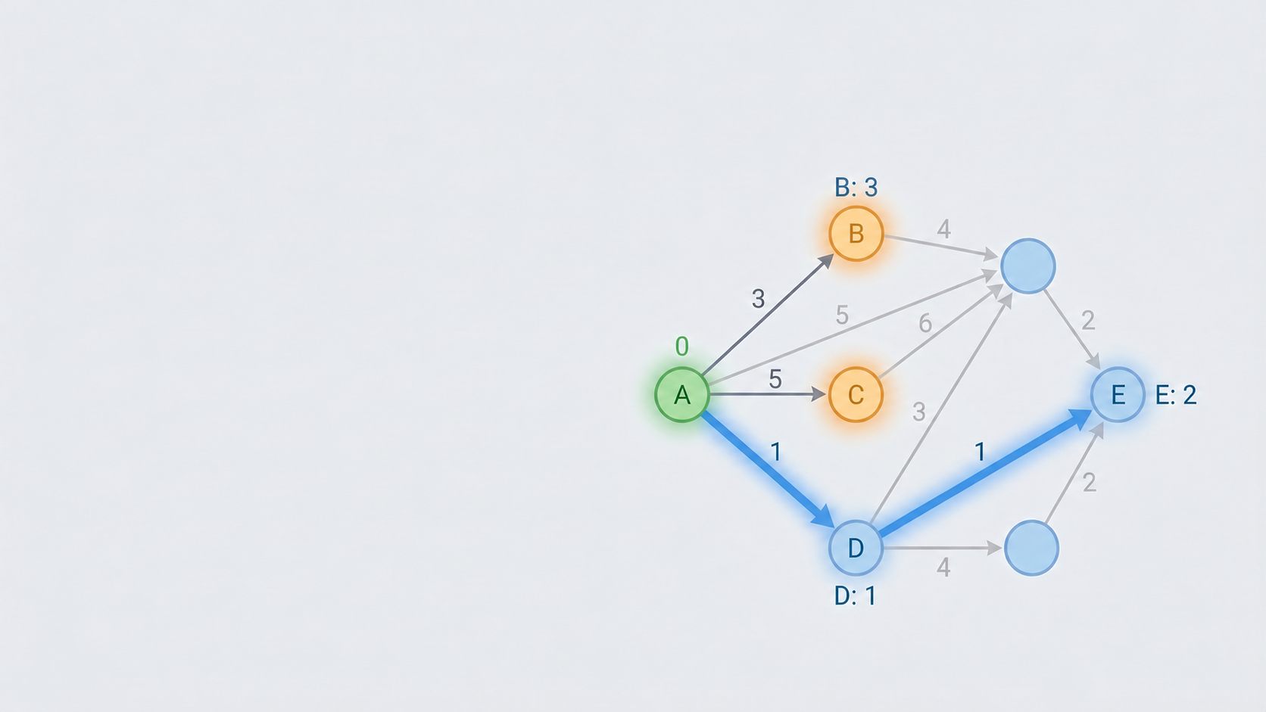
Դեյքսրայի ալգորիթմի աշխատանքը
Ալգորիթմի քայլերը.
1. մեկնարկային գագաթին տրվում է հեռավորություն 0
2. հարևան գագաթների համար հաշվարկվում են հնարավոր հեռավորությունները
3. ընտրվում է նվազագույն արժեք ունեցող գագաթը
4. գործընթացը կրկնվում է մինչև նպատակային գագաթի հասնելը
Այս մոտեցումը ուսումնասիրում է գրաֆի բավականին մեծ հատված։

Slide 7
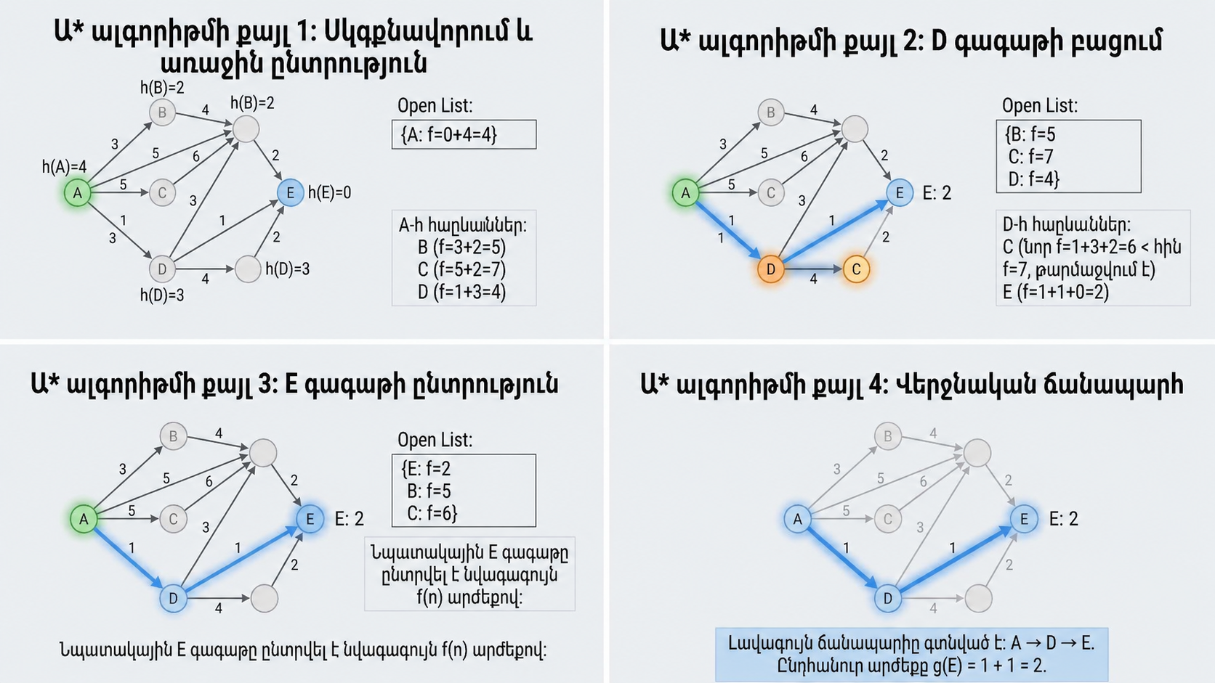

Slide 8
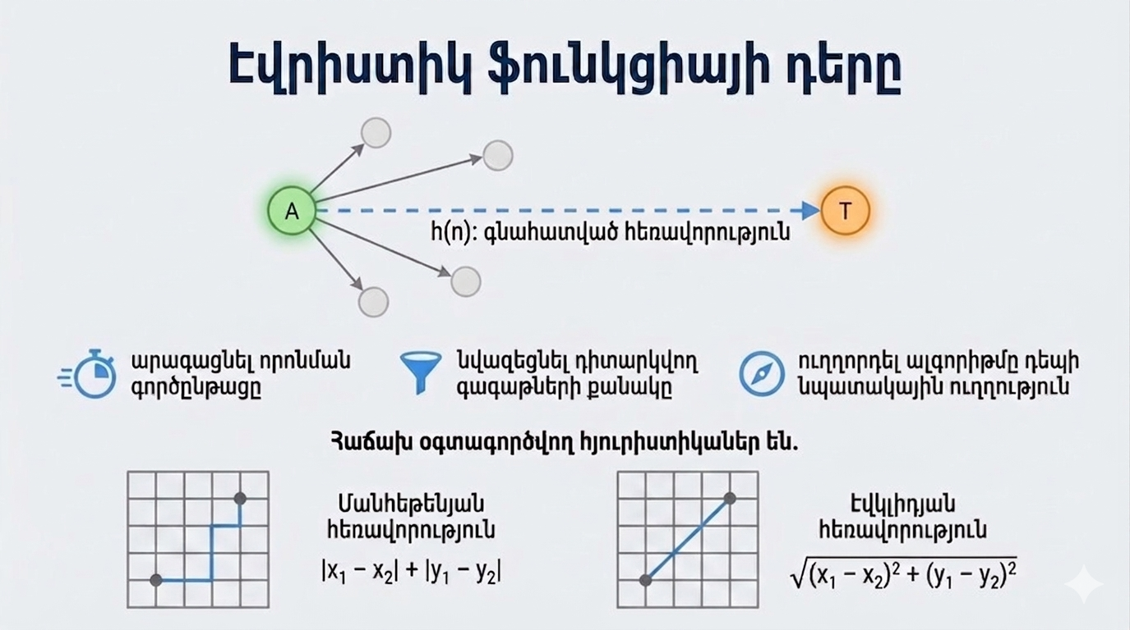

Slide 9
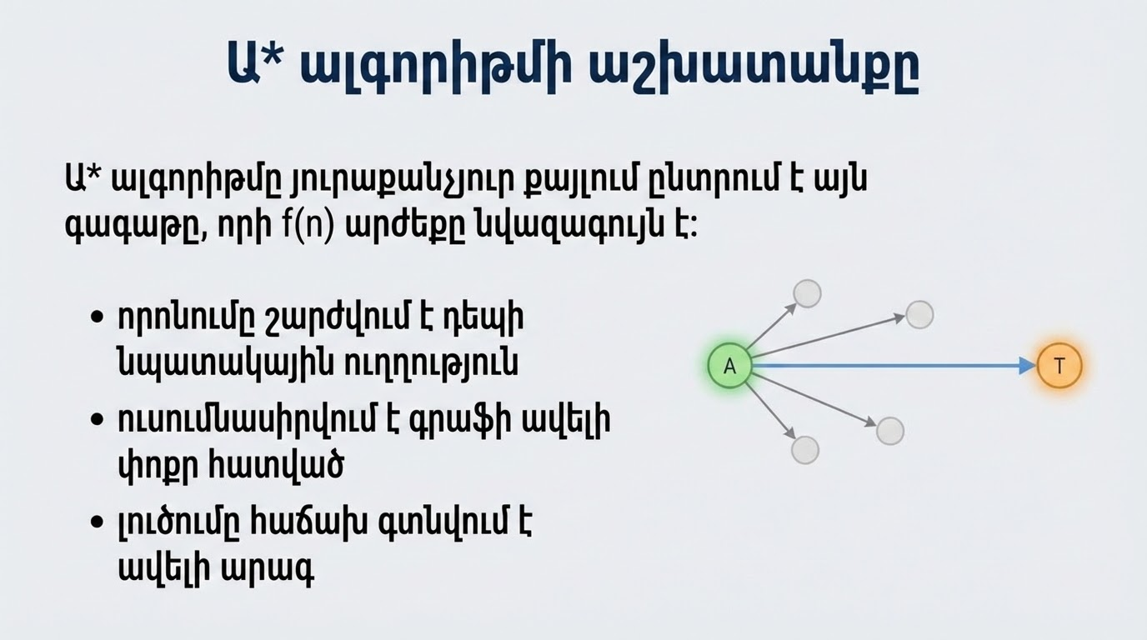

Slide 10
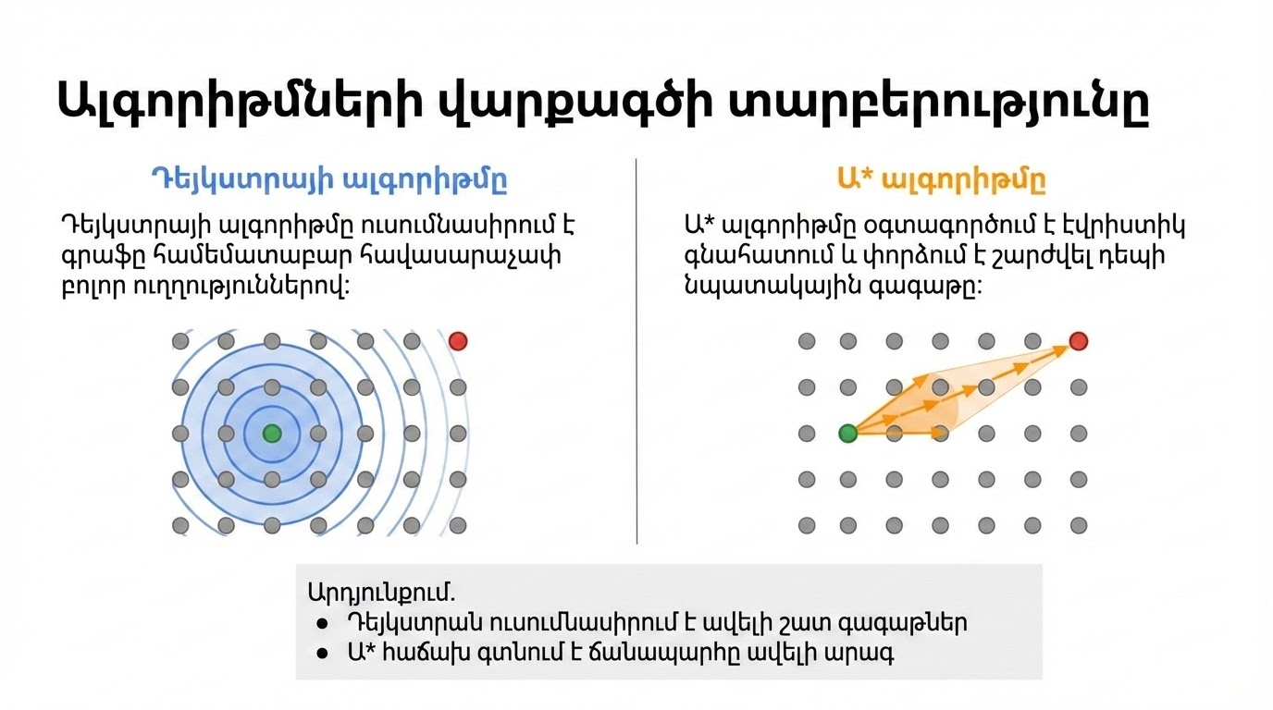

Slide 11
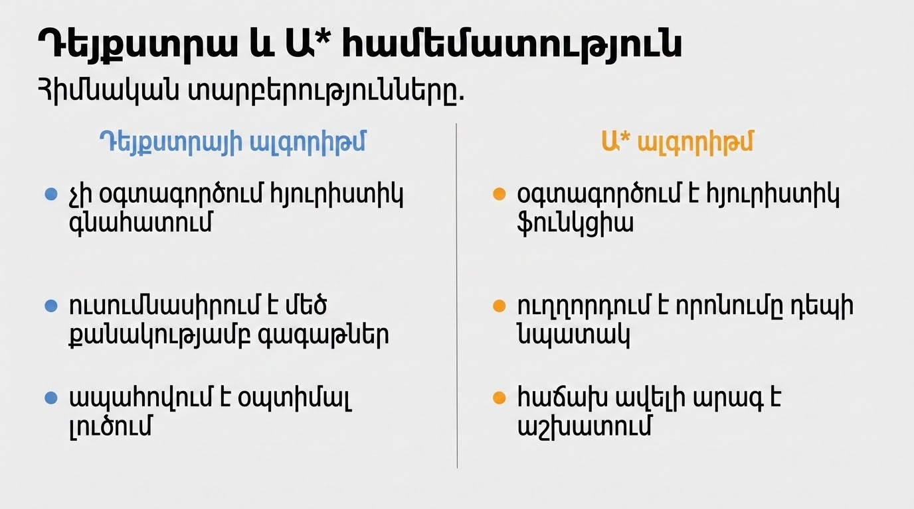

Slide 12
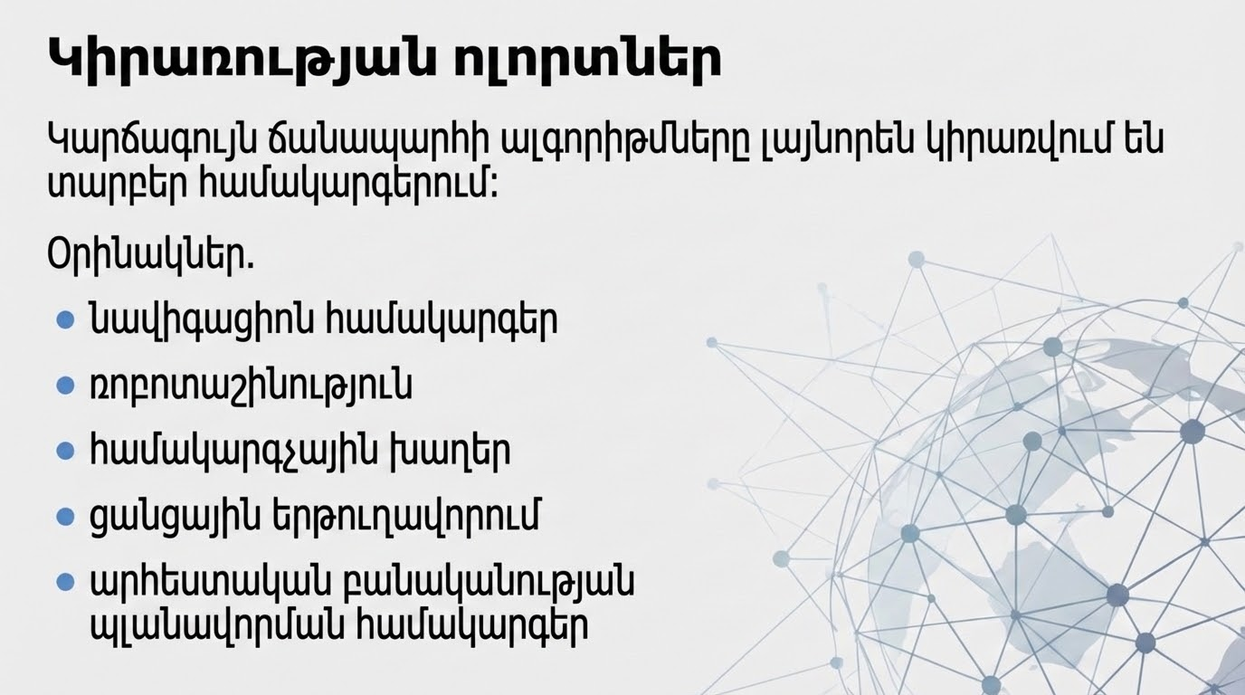

Slide 13


